Slide 1


REPÚBLICA BOLIVARIANA DE VENEZUELA
MINISTERIO DEL PODER POPULAR PARA
LA EDUCACIÓN UNIVERSITARIA
CIENCIA Y TECNOLOGÍA
INSTITUTO UNIVERSITARIO POLITÉCNICO
“SANTIAGO MARIÑO”
EXTENSIÓN COL - CABIMAS
AUTOMATIZACIÓN DE LOS PROCESOS OPERATIVOS MEDIANTE APLICACIÓN WEB PARA LA EMPRESA MONSALVE SERVI-TECH C.A
Propuesta de trabajo de grado como requisito parcial para
optar al título de Ingeniero de Sistemas
Autor
Br. Génesis Chirinos
Tutor académico
Dra. María López
Docente de la asignatura
Msc. Carlos Antequera
Cabimas, Febrero del 2017

Slide 2




IDEA GENERAL
ORIGEN DE ESTUDIO
REDUCIR COSTOS
AUMENTAR VENTAS
El auge de las Tecnologías de la Información y comunicación en la década de los 70.
MEJORAR LA IMAGEN
Combinaban esencialmente la electrónica y el software
ATENCIÓN A LOS CLIENTES
Almacenar, procesar y difundir información.
CAPITULO I – EL PROBLEMA

Slide 3
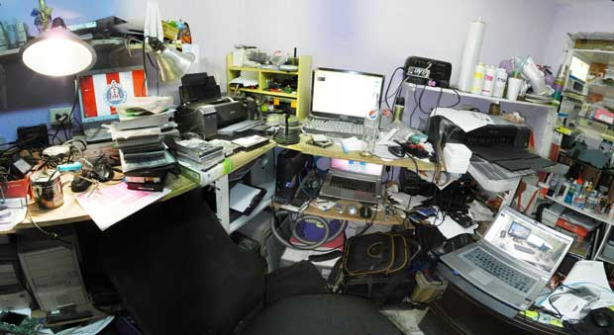


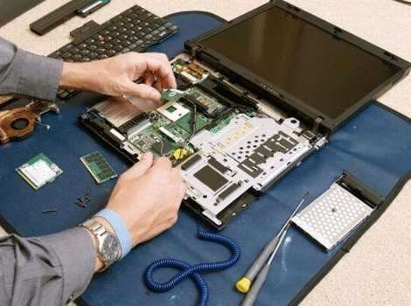




PLANTEAMIENTO DEL PROBLEMA
FALTA DE ORGANIZACIÓN
SERVICIO A DOMICILIO
MAYOR NIVEL DE EXIGENCIA
REGISTRO DE FALLAS
PERFIL CORPORATIVO
- Registro de los clientes y sus equipos.
- Solicitud de servicio.
- Seguimiento por parte del cliente sobre el avance de la reparación.
- Venta repuestos.
- Control y asignación del trabajo a domicilio.
- Registro y consulta de las fallas presentadas en los equipos electrónicos.
- Imagen corporativa (misión, visión, entre otros.)
MEDIO PARA VENTAS
CAPITULO I – EL PROBLEMA

Slide 4

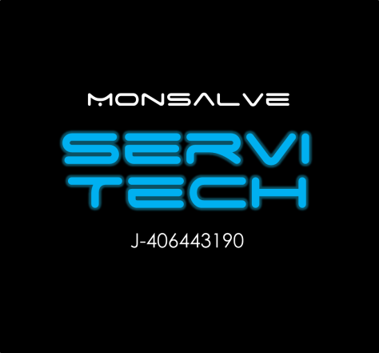

LÍNEA DE INVESTIGACIÓN
CAMPO DE TRABAJO
SISTEMAS DE INFORMACIÓN TRANSACCIONALES Y DATAWAREHOUSE
CAPITULO I – EL PROBLEMA

Slide 5

OBJETIVOS DE LA INVESTIGACIÓN
Objetivo General
Automatizar mediante aplicación web los procesos operativos de la empresa Monsalve Servi-Tech C.A
Objetivos específicos
Diagnosticar la situación actual que presenta la empresa Monsalve Servi-Tech C.A.
Determinar los requerimientos necesarios para la automatización de los procesos operativos mediante aplicación web para la empresa Monsalve Servi-Tech C.A
Diseñar la aplicación web para la automatización de los procesos operativos de la empresa Monsalve Servi-Tech C.A
Establecer la viabilidad de automatización de los procesos operativos mediante aplicación web para la empresa Monsalve Servi-Tech C.A
Presentar la automatización de los procesos operativos mediante aplicación web para empresa Monsalve Servi-Tech C.A
CAPITULO I – EL PROBLEMA

Slide 6






JUSTIFICACIÓN DE LA INVESTIGACIÓN
SOCIAL
TÉCNICO
PRÁCTICO
TECNOLÓGICO
ECONÓMICO
CIENTÍFICO E INVESTIGATIVO
CAPITULO I – EL PROBLEMA

Slide 7


TEORÍAS GENÉRICAS EXPLICATIVAS
Lujan S, (2007)
Lujan S, (2007)
Ponsa P. y Vilanova R. (2006)
Ponsa P. y Vilanova R. (2006)
Aplicación web
Automatización
Rivas M. y Tejedor F. (2009)
Rivas M. y Tejedor F. (2009)
Pérez J. y Merino M (2010)
Pérez J. y Merino M (2010)
Procesos operativos
Servicio técnico
CAPITULO II – MARCO REFERENCIAL

Slide 8
ANTECEDENTES DE LA INVESTIGACIÓN
Chirinos R. (2014)
Ramírez D. (2011)
Aristizabal J. (2010)
Aplicación web para la automatización de los procesos administrativos y publicitarios en la empresa JD Mega Supply C.A, Cabimas
Desarrollo e implementación de una aplicación web para la gestión, control y seguimiento de los procesos de cobranza en el departamento de créditos hipotecarios L.P.H. del Mercantil, Banco Universal C.A.
Desarrollo de una aplicación web como medio de publicidad para la tienda Fashion Silver JR, C.A
CAPITULO II – MARCO REFERENCIAL

Slide 9
TEORÍAS GENÉRICAS INGENIERÍLES
Cobo A. (2007)
Fernández V. (2010)
Lujan S, (2007)
Lujan S, (2007)
Sistemas de información
MySQL
Álvarez R. y Álvarez M. (2016)
Lujan S, (2007)
Sánchez M. (2012)
PHP
JavaScript
CAPITULO II – MARCO REFERENCIAL

Slide 10

INVESTIGACIÓN TECNOLÓGICA
IUPSM (2015)
MODALIDAD DE LA INVESTIGACIÓN
PROYECTO ESPECIAL
Normas UNERG (2006)
TIPO DE ESTUDIO
DESCRIPTIVA CON UN DISEÑO DOCUMENTAL
IUPSM (2015)
METÓDO DE INVESTIGACIÓN
CAPITULO III – MARCO METODOLÓGICO

Slide 11




TÉCNICAS PARA LA RECOLECCIÓN DE INFORMACIÓN
TRATAMIENTO
DE INFORMACIÓN
OBSERVACIÓN DIRECTA
ENTREVISTA NO ESTRUCTURADA
ANÁLISIS CUALITATIVO
REVISIÓN DOCUMENTAL
CAPITULO II – MARCO REFERENCIAL

Slide 12

METODOLÓGIA DE JAMES SENN (1999)
Investigación preliminar
Determinación de los requerimientos del sistema
Diseño del sistema
Desarrollo del Software
Prueba de sistemas
Implantación y Evaluación
CAPITULO III – MARCO METODOLÓGICO

Slide 13

Aprendí que el coraje
no es la ausencia de miedo, sino el triunfo sobre él.
El hombre valiente no es aquel que no siente miedo, sino el que conquista ese miedo…
Nelson Mandela

